Slide 1


Curso NodeJS
Agenda
Introdução V8 (Browser / Interativo e Interpretado)
Linguagem Tipada e fracamente Tipada
Variáveis (declaração, inicialização, escopo)
Funções (nomeadas, anônimas, arrow functions)

Slide 2
Curso NodeJS
Introdução V8 (Browser / Interativo e Interpretado)
O V8 é o engine open-source de JavaScript e WebAssembly de alto desempenho do Google. Ele foi escrito em C++ e usado tanto no Chrome quanto em ambientes similares ao Chrome, e no Node.js. O V8 possui a implementação completa para ECMAScript e WebAssembly. Mas ele não depende de um navegador, na verdade, o V8 pode ser executado de forma independente e incorporado a qualquer aplicativo C++.
O V8 foi projetado inicialmente para aumentar o desempenho da execução do JavaScript em navegadores web - é por isso que o Chrome teve uma enorme diferença de velocidade em comparação com outros navegadores da época. Para alcançar esse desempenho aprimorado, o V8 faz algo diferente do que apenas interpretar o código JavaScript, ele converte esse código em um código de máquina mais eficiente. Ele compila JS para código da máquina em tempo de execução, implementando o que é chamado de compilador JIT (Just In Time).

Slide 3
Curso NodeJS
Introdução V8 (Browser / Interativo e Interpretado)
O V8 também usa muitas threads diferentes para ficar mais rápido:
A thread principal é aquele que busca, compila e executa o código JS, outra thread é usada para a otimização, para que a thread principal continue a execução enquanto outra está otimizando o código que está em execução no momento, uma terceira thread é usada apenas para criação de perfil, que informa ao runtime quais métodos precisam de otimização.
Algumas outras threads para lidar com garbage collection

Slide 4
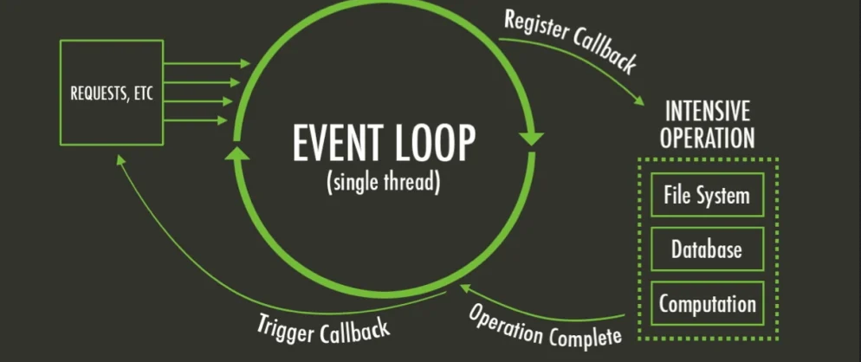
Curso NodeJS
Introdução V8 (Browser / Interativo e Interpretado)
Event Loop
Ciclo de eventos e empilhamento de tarefas

Slide 5
Curso NodeJS
Linguagem Tipada e fracamente Tipada
Existem muitas linguagens fortemente tipadas; onde o tipo de cada variável nasce e morre atrelado e não pode ser modificado posteriormente.
No caso do nodeJS, baseado totalmente na linguagem javascript, uma variável possui tipagem fraca, podendo ser modificada a qualquer momento.

Slide 6
Curso NodeJS
Linguagem Tipada e fracamente Tipada
Vantagens: o desenvolvedor não precisa de preocupar em definir previamente o tipo, realocando dinamicamente quando se fizer necessário.
Desvantagens: a IDE tem dificuldade em ajudar o desenvolvedor, na antecipação de preenchimentos de acordo com cada tipo. Ex. Métodos correspondentes apenas um determinado tipo; atributos de um objeto, que se uma vez pré definido e conhecido, poderia permitir o auto preenchimento e auxilio por parte da IDE.
Considerações: uma vez que toda variável ou objeto pudesse ser identificado claramente, gera uma maior facilidade na manutenção futura e intercâmbio entre diferentes desenvolvedores.

Slide 7
Curso NodeJS
Linguagem Tipada e fracamente Tipada
Declaração: no caso do javascript, declaração indica apenas que a variável foi reservada.
Ex.
var x;
let y;
var nome;

Slide 8
Curso NodeJS
Linguagem Tipada e fracamente Tipada
Declaração/Inicialização: no mesmo momento em que se declara uma variável, é possível realizar a inicialização = atribuição de um conteúdo.
Ex.
var x=10;
let y=123;
const pi=3.1415926543;

Slide 9
Curso NodeJS
Linguagem Tipada e fracamente Tipada
Tipos primitivos:
(number)
var numero = 123;
let valor = 1249.99;
(string)
var nome = ‘José’;
let titulo = “Treinamento”
(boolean)
var vacinado = true;
let vacinado = false;
Instrução : typeof(variavel)
Retorna o tipo contido atualmente na variável.

Slide 10
Curso NodeJS
Linguagem Tipada e fracamente Tipada
Tipos complexos :
(array)
var numeros = [123,456,303];
let valores = [1249.99,323.04];
let infos = [‘Pedro’, 123, true, “Pedreiro”]
Arrays são indexados a partir da posição “0”
Assim sendo, para acessar as informações :
Infos[0] - retorna ‘Pedro’
Infos[1] - retorna 123
Infos[2] - retorna true
Infos[3] - retorna “Pedreiro”
Instrução <nome do array>.length - retorna o tamanho do array.
No caso de infos = 4.

Slide 11
Curso NodeJS
Linguagem Tipada e fracamente Tipada
Tipos complexos :
(objetos)
var pessoa = {}
pessoa.nome = “Claúdio”;
pessoa.idade = 32;
pessoa.sexo = ‘M’;
var pessoa = {
nome: ‘Pedro’,
idade: 41,
sexo: ‘M’
};
pessoa.nacionalidade = ‘Brasileira’;

Slide 12
Curso NodeJS
Linguagem Tipada e fracamente Tipada
Tipos complexos :
(array de objetos)
const pessoas = [
{ nome: ‘Maria’, idade: 22},
{ nome: ‘José’, idade: 25}
];
Onde é possível recuperar um determinado objeto de índice correspondente.
var p1 = pessoas[0];
console.log(p1.nome);

Slide 13
Curso NodeJS
Funções (nomeadas, anônimas, arrow functions)
Funções são trechos de códigos que podem ser reutilizados.
function somar(x,y){
return x+y;
};
console.log(somar(2,8));
console.log(somar(45,32));
console.log(somar(110,565));

Slide 14
Curso NodeJS
Funções (nomeadas, anônimas, arrow functions)
Funções podem ser atribuídas a variáveis :
const somar = function(x,y){
return x+y;
}
Uma vez que a função está sendo referenciada por uma variável, pode ser invocada :
console.log(somar(123,345));

Slide 15
Curso NodeJS
Funções (nomeadas, anônimas, arrow functions)
Se for utilizado typeof(somar) :
É retornado : ‘function’; indicando que o conteúdo da variável é uma função.
Desta forma, pode-se perguntar :
Por que eu iria atribuir uma função a uma variável ?
Resp: toda variável pode ser passada para outra função, e desta forma, até mesmo uma função pode ser passada para outra como parâmetro.

Slide 16
Curso NodeJS
Funções (nomeadas, anônimas, arrow functions)
const somar = function(x,y){
return x+y;
}
const multiplicar = function(x,y){
return x*y;
}
function executar(funcao, x, y){
return funcao(x,y);
}
console.log(executar(somar, 12, 34));
console.log(executar(multiplicar, 12, 34));
Desta forma, pode-se verificar que a variável contendo a função correspondente é passada para a função executar, que irá invocá-la repassando os valores que foram recebidos.

Slide 17
Curso NodeJS
Funções (nomeadas, anônimas, arrow functions)
Arrow Function – Forma alternativa e mais reduzida para se criar uma função.
const somar = (x,y) => {
return x+y;
}
De acordo com os tipos de informações pode ser mais reduzida :
const exponencial = e => {
let resultado = e;
for(i=e-1; i>1; i--) {
resultado*= i;
}
return resultado;
}

